Slide 1
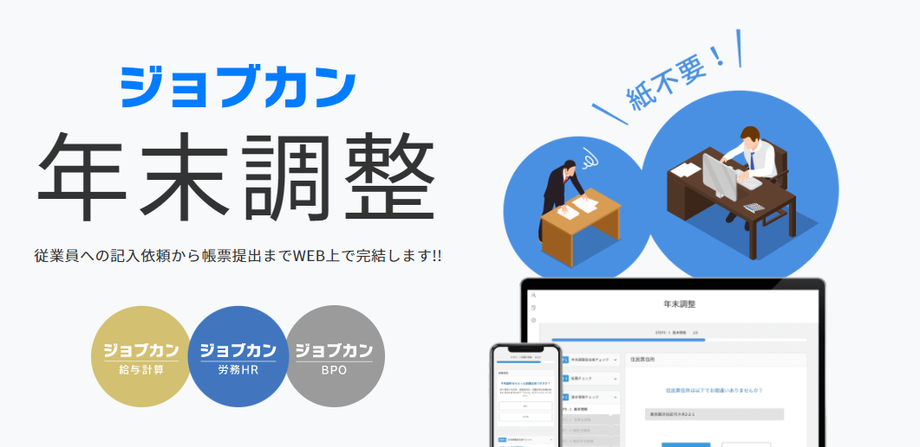


2025年度版
情報セキュリティマネジメントシステムに関する国際標準規格「ISO/IEC 27001:2013／JIS Q 27001:2014」の要求事項および「ISO/IEC 27017:2015」に基づくISMSクラウドセキュリティ認証に関する要求事項(JIP-ISMS517-1.0)に適合。

Slide 2
管理者様へ 本マニュアルの使い方
このマニュアルは、従業員様向けのジョブカン年末調整マニュアルです。
操作面の案内だけでなく、事前準備の周知や、
よくある問い合わせ内容等についても記載があります。
スタンダードな利用方法を想定した説明を記載していますが、
ジョブカン年末調整機能の使い方は会社様によって異なりますので、
マニュアルも自由に編集しご活用ください。
年末調整に関する業務のご負担削減の一助となりますと幸いです。

Slide 3
目次
☑ 年末調整の実施スケジュールについて
☑ 年末調整とは？
☑ 年末調整を始める前に（入力前の準備）
☑ アンケートの各設問について
☑ アンケート回答後の流れ
（修正依頼の対応方法、源泉徴収票の確認方法など）
☑ 従業員アンケートに関するよくある質問

Slide 4
目次
☑ 年末調整の実施スケジュールについて
☑ 年末調整とは？
☑ 年末調整を始める前に（入力前の準備）
☑ アンケートの各設問について
☑ アンケート回答後の流れ
（修正依頼の対応方法、源泉徴収票の確認方法など）
☑ 従業員アンケートに関するよくある質問

Slide 5
管理者様へ 本マニュアルの使い方
年末調整は、皆さんの確定申告を会社が代理で実施する大事な手続きです。
今年は下記スケジュールで実施しますので、期日を守ってご対応ください。
■アンケートフォームの送信
●月●日
■アンケート回答期限
●月●日まで
■原本提出の必要な書類の提出期限
●月●日まで
※原本提出が必要な書類
・◎◎◎◎
・ ◎◎◎◎
・ ◎◎◎◎
※提出先： ◎◎◎◎のBOXまで

Slide 6
目次
☑ 年末調整の実施スケジュールについて
☑ 年末調整とは？
☑ 年末調整を始める前に（入力前の準備）
☑ アンケートの各設問について
☑ アンケート回答後の流れ
（修正依頼の対応方法、源泉徴収票の確認方法など）
☑ 従業員アンケートに関するよくある質問

Slide 7
年末調整とは？
事業主が、従業員に支払った1年間の給与等から所得税を計算し
既に徴収している所得税の過不足額の精算を行い
その年の所得税を確定すること
毎月の所得税額
1年間の収入合計に
対する所得税額

Slide 8
年末調整の対象者
原則、給与を支払っている従業員が対象です。
例外的に年末調整の対象とならない方もいます。
対象とならない方（※一例）
年内退職、年内退職予定の方(12月給与、支給前に退職予定)
2か所以上から給与を受けており「扶養控除等申告書」を提出していない方
給与が2000万円を超える方
源泉徴収について徴収猶予や還付を受けた災害者の方

Slide 9
年末調整のスケジュール
10月
11月
12月
1月
ｃ
利用ツールの準備
従業員への周知
申告書類チェック
役所への
書類提出
従業員に情報収集を実施
過不足額精算
管理者
ｃ
従業員
控除等申告書書類
について回答
源泉徴収票
受取
過不足額の
確認
上記の流れで年間の所得税が確定し、
従業員に還付・徴収をおこない国に申告を行ないます

Slide 10
目次
☑ 年末調整の実施スケジュールについて
☑ 年末調整とは？
☑ 年末調整を始める前に（入力前の準備）
☑ アンケートの各設問について
☑ アンケート回答後の流れ
（修正依頼の対応方法、源泉徴収票の確認方法など）
☑ 従業員アンケートに関するよくある質問

Slide 11
年末調整を始める前に ～この書類を準備しましょう～
対象者 | 必要な書類
中途入社の方 | 本年1月1日以降に支払を受けた前職の「給与所得の源泉徴収票」※ 入社時に提出している場合は再提出の必要はありません
勤労学生控除または障害者控除を受ける場合 | ・勤労学生：勤労学生に該当する旨を証する書類（学生証のコピー等） ・障害者控除を受ける方：障害者手帳 ※所定の学校等に通う方は、➀学校等が一定の要件に該当することの証明書の写し。 ②➀の過程を履修する生徒又は訓練生であることの証明書。
配偶者控除または配偶者特別控除を受ける場合 | 配偶者の収入明細
保険に加入されている場合 | ・生命保険料控除証明書 ※ ・地震保険料控除証明書 ※ ・社会保険料控除証明書（または領収書）※ ※国民年金保険料を支払っている場合、原本提出必須 ・国民健康保険料の領収書
小規模企業共済等の掛金を 支払っている場合 | 掛金払込証明書等 ※
住宅ローン控除を受ける場合 （2年目以降） | ・住宅借入金等特別控除申告書 ※ ・住宅取得資金に係る借入金残高等証明書 ※
国外居住親族に係る扶養控除等を受ける方 | ①親族関係書類 （その国外居住親族が「留学生の場合は「親族関係書類」に加えて、「留学ビザ等書類」） ②送金関係書類 （その国外居住親族が「所得者から本年において生活費又は教育費に充てるための支払を３８万円以上受けている人」に該当するものとして扶養控除の適用を受ける場合は、「３８万円送金書類」）
※ がついている書類は原本提出必須

Slide 12
年末調整を始める前に ～この書類を準備しましょう～
対象者 | 必要な書類
中途入社の方 | 本年1月1日以降に支払を受けた前職の「給与所得の源泉徴収票」※ 入社時に提出している場合は再提出の必要はありません
勤労学生控除または障害者控除を受ける場合 | ・勤労学生：勤労学生に該当する旨を証する書類（学生証のコピー等） ・障害者控除を受ける方：障害者手帳 ※所定の学校等に通う方は、➀学校等が一定の要件に該当することの証明書の写し。 ②➀の過程を履修する生徒又は訓練生であることの証明書。
配偶者控除または配偶者特別控除を受ける場合 | 配偶者の収入明細
保険に加入されている場合 | ・生命保険料控除証明書 ※ ・地震保険料控除証明書 ※ ・社会保険料控除証明書（または領収書）※ ※国民年金保険料を支払っている場合、原本提出必須 ・国民健康保険料の領収書
小規模企業共済等の掛金を 支払っている場合 | 掛金払込証明書等 ※
住宅ローン控除を受ける場合 （2年目以降） | ・住宅借入金等特別控除申告書 ※ ・住宅取得資金に係る借入金残高等証明書 ※
国外居住親族に係る扶養控除等を受ける方 | ①親族関係書類 （その国外居住親族が「留学生の場合は「親族関係書類」に加えて、「留学ビザ等書類」） ②送金関係書類 （その国外居住親族が「所得者から本年において生活費又は教育費に充てるための支払を３８万円以上受けている人」に該当するものとして扶養控除の適用を受ける場合は、「３８万円送金書類」）
この2種類は、
電子的控除証明書による申告が可能です。
電子的控除証明書で提出する場合は、
原本提出は原則必要ありません。

Slide 13
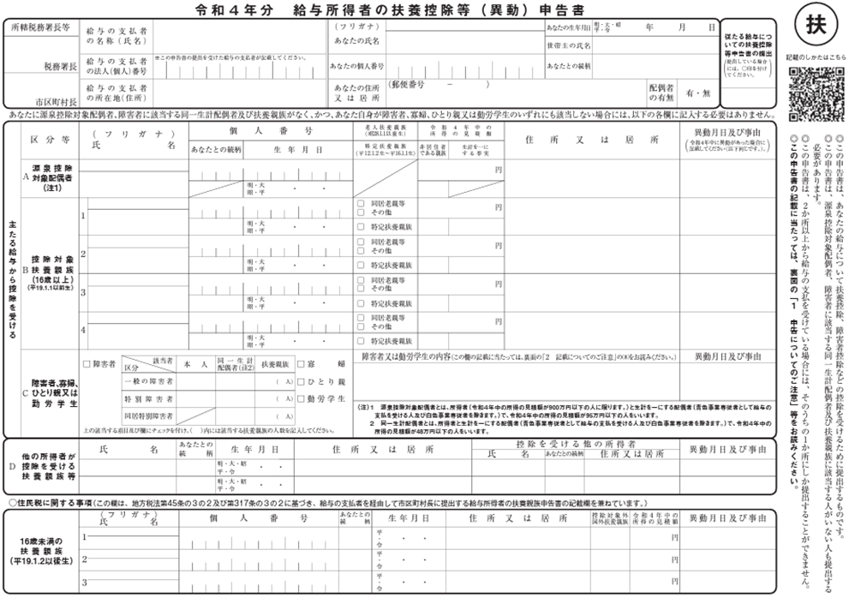
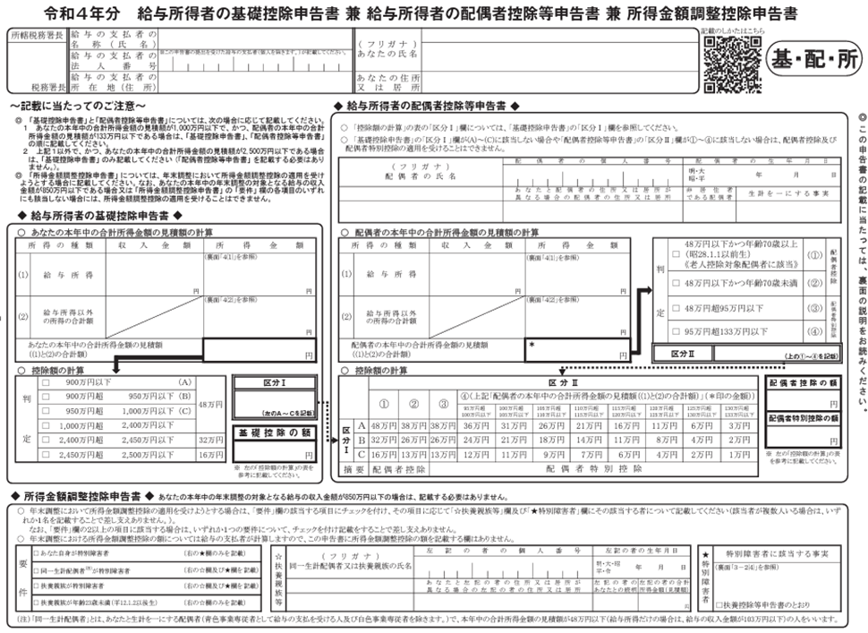
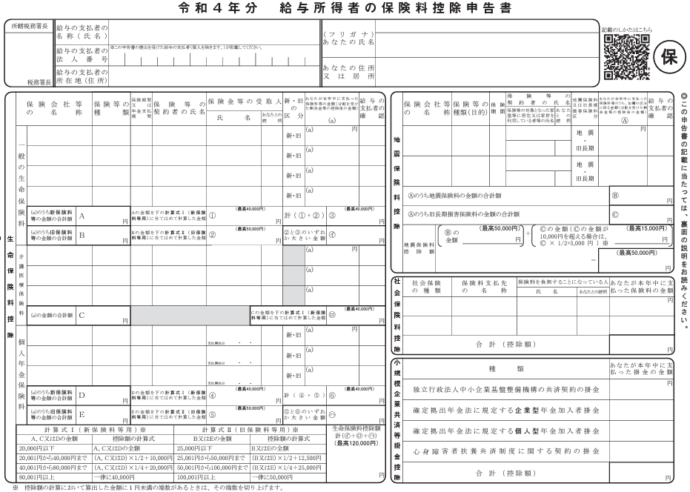
年末調整時に必要となる書類
▼法律上、提出が義務付けられている書類
▼提出しないと控除が受けられない書類
(1)(2)
(3)
(4)
扶養控除等(異動)申告書
本年分と来年分の2枚
基・配・特・所
保険料控除申告書
配偶者情報
扶養親族
障害者・勤労学生 など
本人の収入・所得
配偶者収入・所得
親族の収入・所得 など
生命保険料
地震保険料
iDeCoの掛金 など

Slide 14
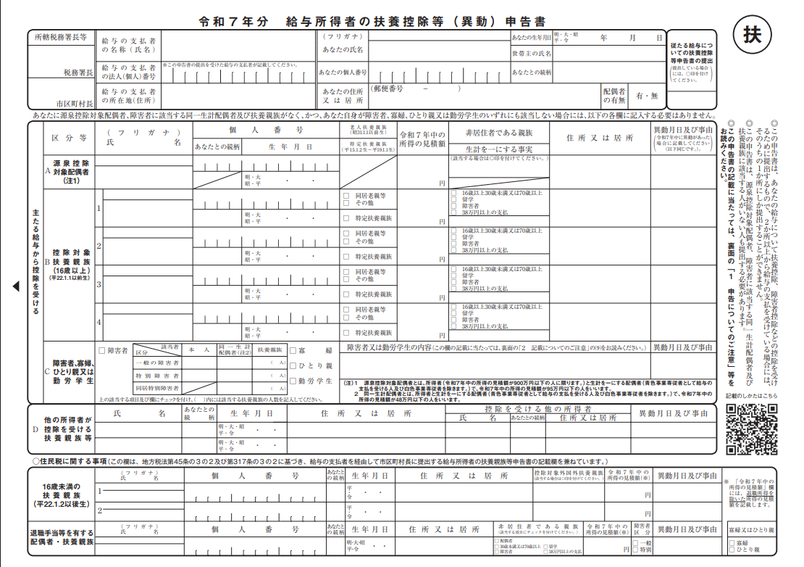
(1) 令和7年分 給与所得者の扶養控除等（異動）申告書
配偶者情報
扶養親族
障害者・勤労学生 など

Slide 15
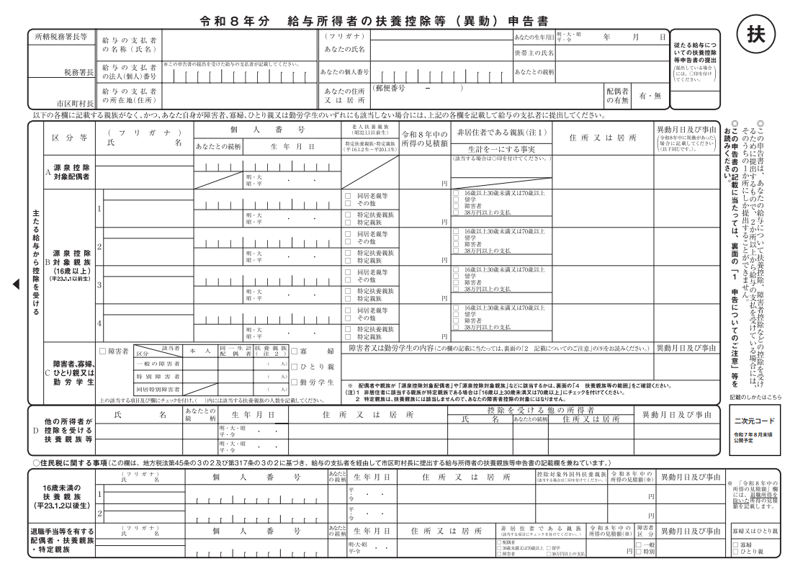
(2) 令和8年分 給与所得者の扶養控除等（異動）申告書
配偶者情報
扶養親族
障害者・勤労学生 など

Slide 16
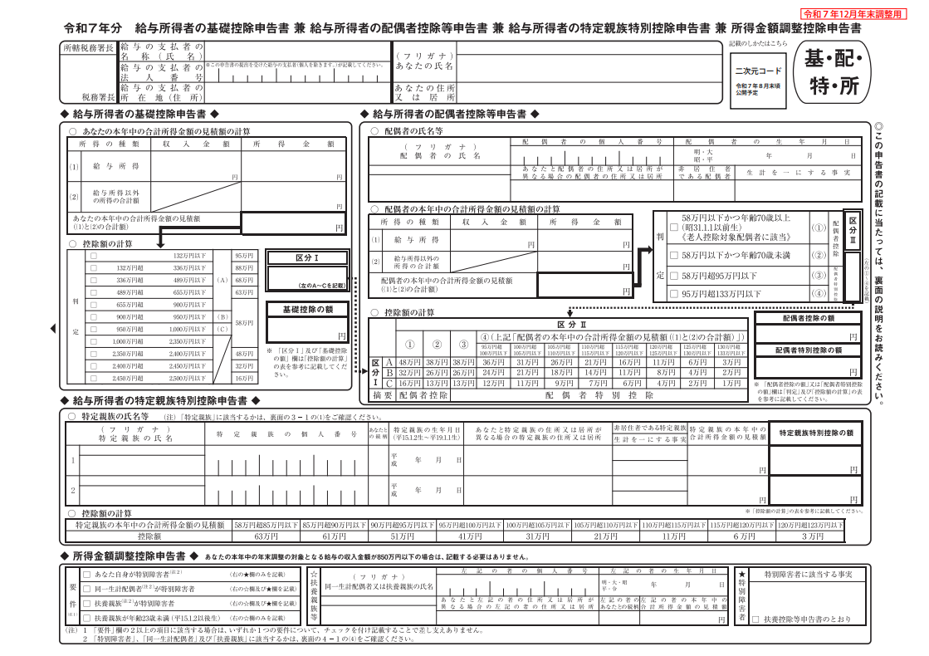
(3) 基礎控除申告書 兼 配偶者控除等申告書 兼 特定親族特別控除申告書 兼 所得金額調整控除申告書
本人の収入・所得
配偶者収入・所得
親族の収入・所得 など

Slide 17
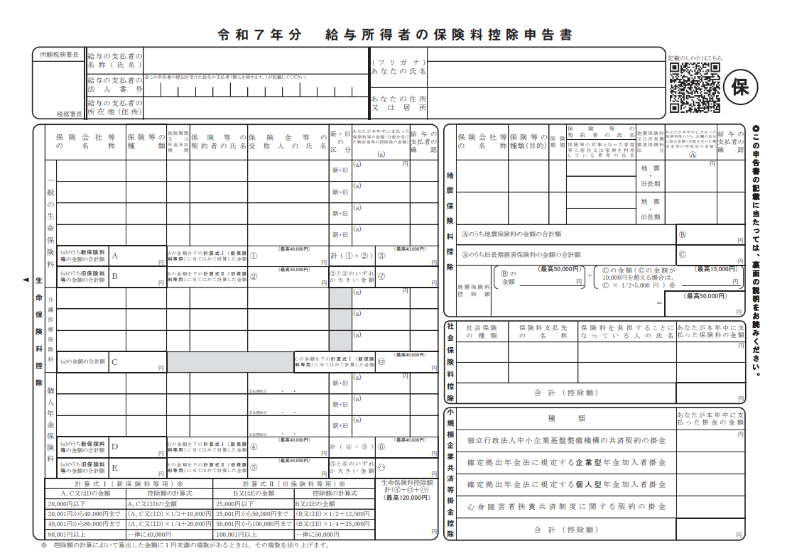
(4) 保険料控除申告書
生命保険料
地震保険料
iDeCoの掛金 など

Slide 18
目次
☑ 年末調整の実施スケジュールについて
☑ 年末調整とは？
☑ 年末調整を始める前に（入力前の準備）
☑ アンケートの各設問について
☑ アンケート回答後の流れ
（修正依頼の対応方法、源泉徴収票の確認方法など）
☑ 従業員アンケートに関するよくある質問

Slide 19
年末調整の流れ
10月
11月
12月
1月
12月
1月
ｃ
利用ツールの準備
従業員への周知
申告書類チェック
役所への
書類提出
従業員に情報収集を実施
過不足額精算
管理者
ｃ
従業員
控除等申告書書類
について回答
源泉徴収票
受取
過不足額の
確認

Slide 20
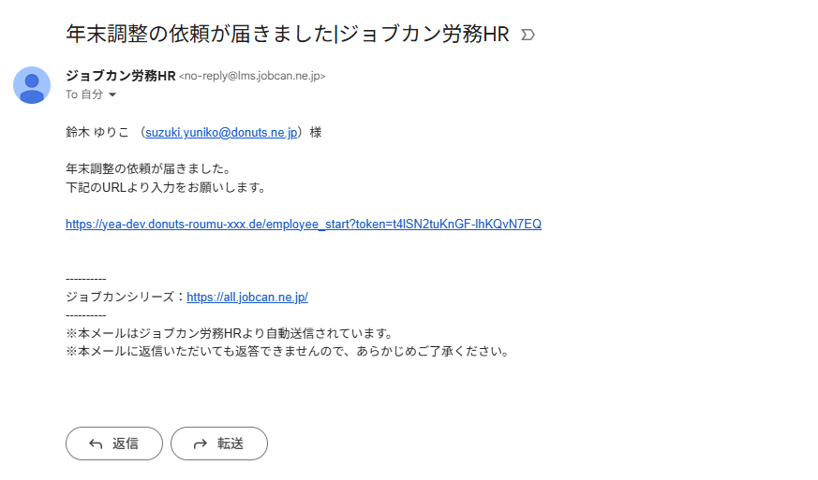
【イメージ】年末調整メール通知画面
提出期日：2025年12月15日

Slide 21
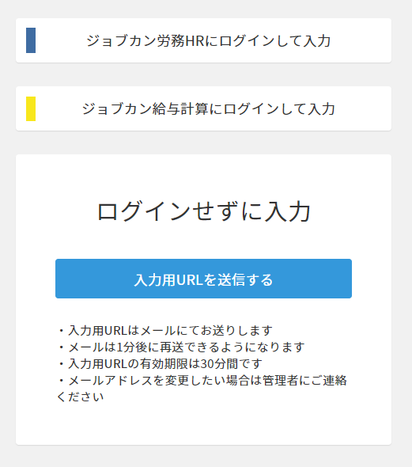
【イメージ】URLクリック後の遷移画面

Slide 22
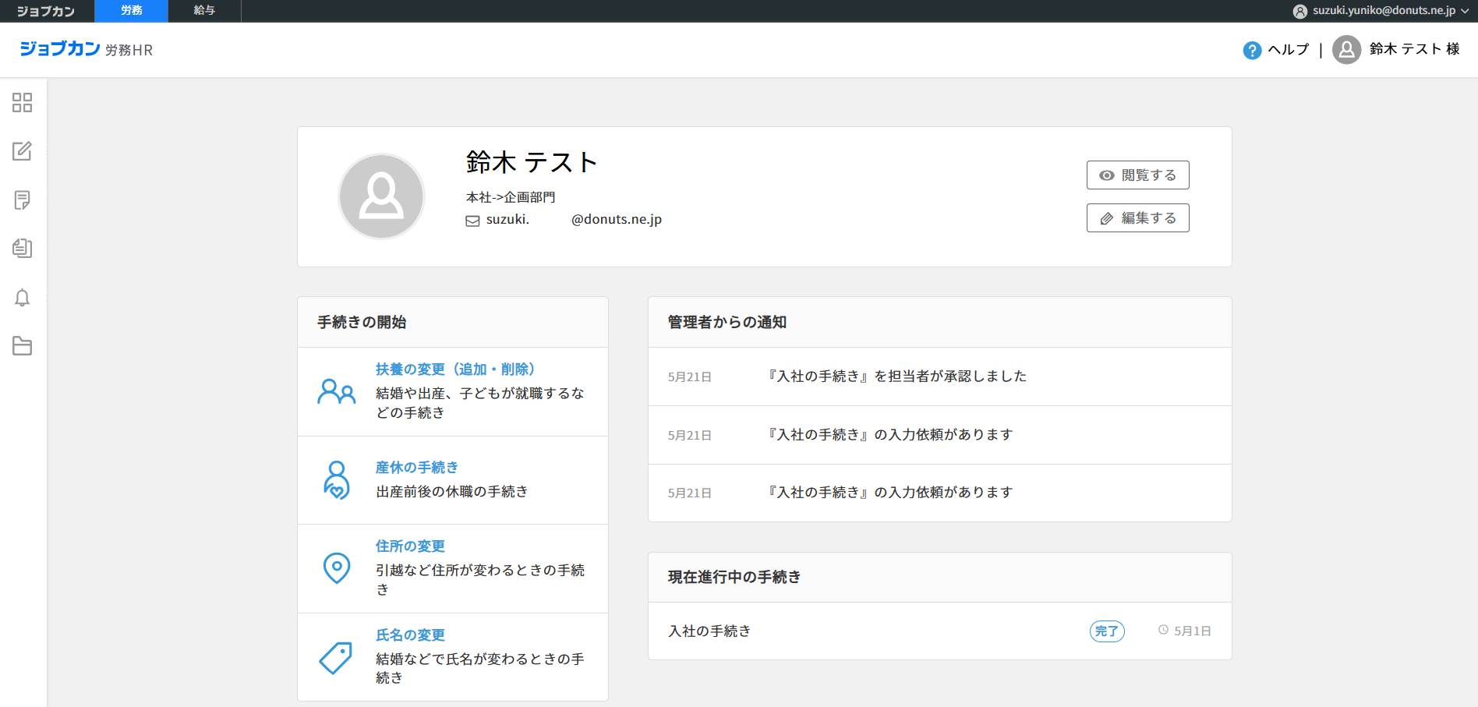
【イメージ】従業員マイページへの依頼通知
nen
10月1日
年末調整の入力依頼があります

Slide 23
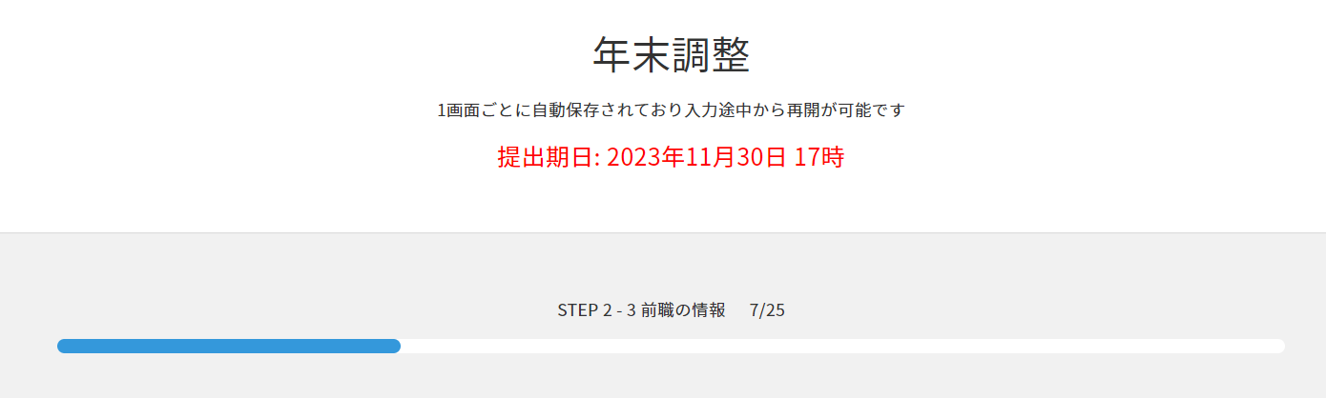
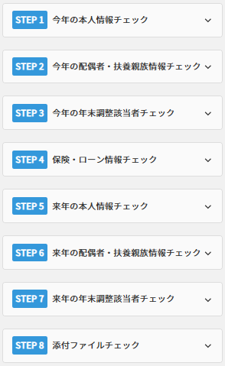
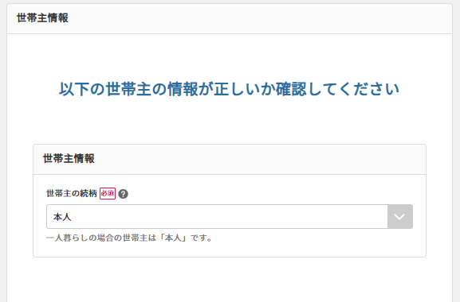
年末調整のアンケート回答
提出期日：2025年12月15日 17時
STEP 1 - 3 世帯主情報2/34

Slide 24
年末調整のアンケート回答の設問
・STEP1 今年の本人情報チェック
・STEP2 今年の配偶者・扶養親族情報チェック
・STEP3 今年の年末調整該当者チェック
・STEP4 保険・ローンチェック
・STEP5 来年の本人情報チェック
・STEP6 今年の配偶者・扶養親族情報チェック
・STEP7 来年の年末調整該当者チェック
・STEP8 添付ファイルチェック

Slide 25
年末調整のアンケート回答
・STEP1 今年の本人情報チェック
・STEP2 今年の配偶者・扶養親族情報チェック
・STEP3 今年の年末調整該当者チェック
・STEP4 保険・ローンチェック
・STEP5 来年の本人情報チェック
・STEP6 今年の配偶者・扶養親族情報チェック
・STEP7 来年の年末調整該当者チェック
・STEP8 添付ファイルチェック
STEP1-1 年末調整開始
STEP1-2 本人の基本情報
STEP1-3 世帯主情報
STEP1-4 前職情報
STEP1-5 収入・所得の金額
STEP1-6 収入・所得の金額
STEP1-7 勤労学生情報
STEP1-8 障害者情報

Slide 26
年末調整のアンケート回答
・STEP1 今年の本人情報チェック
・STEP2 今年の配偶者・扶養親族情報チェック
・STEP3 今年の年末調整該当者チェック
・STEP4 保険・ローンチェック
・STEP5 来年の本人情報チェック
・STEP6 今年の配偶者・扶養親族情報チェック
・STEP7 来年の年末調整該当者チェック
・STEP8 添付ファイルチェック
STEP2-1 配偶者の有無
STEP2-2 配偶者情報
STEP2-3 扶養親族情報

Slide 27
年末調整のアンケート回答
・STEP1 今年の本人情報チェック
・STEP2 今年の配偶者・扶養親族情報チェック
・STEP3 今年の年末調整該当者チェック
・STEP4 保険・ローンチェック
・STEP5 来年の本人情報チェック
・STEP6 今年の配偶者・扶養親族情報チェック
・STEP7 来年の年末調整該当者チェック
・STEP8 添付ファイルチェック
STEP3-1 今年の年末調整の実施先
STEP3-2 年内退職予定
STEP3-3 災害者情報
STEP3-4 甲乙判定
STEP3-5 2社以上勤務
STEP3-6 今年の給与収入比較

Slide 28
年末調整のアンケート回答
・STEP1 今年の本人情報チェック
・STEP2 今年の配偶者・扶養親族情報チェック
・STEP3 今年の年末調整該当者チェック
・STEP4 保険・ローンチェック
・STEP5 来年の本人情報チェック
・STEP6 今年の配偶者・扶養親族情報チェック
・STEP7 来年の年末調整該当者チェック
・STEP8 添付ファイルチェック
STEP4-1 生命保険
STEP4-2 地震保険
STEP4-3 国民年金・国民健康保険料
STEP4-4 小規模企業共済等掛金
STEP4-5 住宅ローン

Slide 29
年末調整のアンケート回答
・STEP1 今年の本人情報チェック
・STEP2 今年の配偶者・扶養親族情報チェック
・STEP3 今年の年末調整該当者チェック
・STEP4 保険・ローンチェック
・STEP5 来年の本人情報チェック
・STEP6 今年の配偶者・扶養親族情報チェック
・STEP7 来年の年末調整該当者チェック
・STEP8 添付ファイルチェック
STEP5-1 来年の本人の基本情報
STEP5-2 来年の世帯主情報
STEP5-3 来年の収入・所得の金額
STEP5-4 来年の勤労学生情報
STEP5-5 来年の障害者情報

Slide 30
年末調整のアンケート回答
・STEP1 今年の本人情報チェック
・STEP2 今年の配偶者・扶養親族情報チェック
・STEP3 今年の年末調整該当者チェック
・STEP4 保険・ローンチェック
・STEP5 来年の本人情報チェック
・STEP6 今年の配偶者・扶養親族情報チェック
・STEP7 来年の年末調整該当者チェック
・STEP8 添付ファイルチェック
STEP6-1 来年の配偶者の有無
STEP6-2 来年の配偶者情報
STEP6-3 来年の扶養親族情報

Slide 31
年末調整のアンケート回答
・STEP1 今年の本人情報チェック
・STEP2 今年の配偶者・扶養親族情報チェック
・STEP3 今年の年末調整該当者チェック
・STEP4 保険・ローンチェック
・STEP5 来年の本人情報チェック
・STEP6 今年の配偶者・扶養親族情報チェック
・STEP7 来年の年末調整該当者チェック
・STEP8 添付ファイルチェック
STEP7-1 来年の甲乙判定
STEP7-2 来年の2社以上勤務
STEP7-3 来年の給与収入比較

Slide 32
年末調整のアンケート回答
・STEP1 今年の本人情報チェック
・STEP2 今年の配偶者・扶養親族情報チェック
・STEP3 今年の年末調整該当者チェック
・STEP4 保険・ローンチェック
・STEP5 来年の本人情報チェック
・STEP6 今年の配偶者・扶養親族情報チェック
・STEP7 来年の年末調整該当者チェック
・STEP8 添付ファイルチェック
STEP8-1 ファイルの添付

Slide 33
目次
☑ 年末調整の実施スケジュールについて
☑ 年末調整とは？
☑ 年末調整を始める前に（入力前の準備）
☑ アンケートの各設問について
☑ アンケート回答後の流れ
（修正依頼の対応方法、源泉徴収票の確認方法など）
☑ 従業員アンケートに関するよくある質問

Slide 34
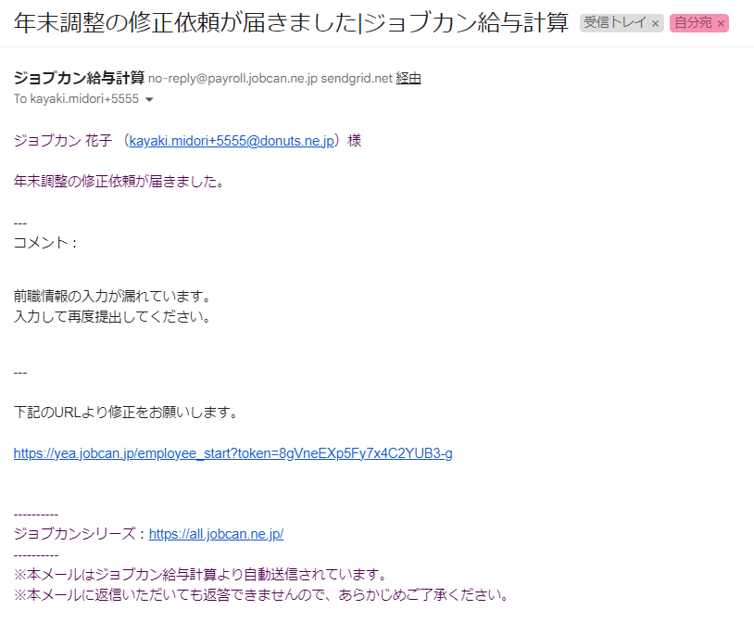
【イメージ】修正依頼のメール

Slide 35
【イメージ】URLクリック後の遷移画面

Slide 36
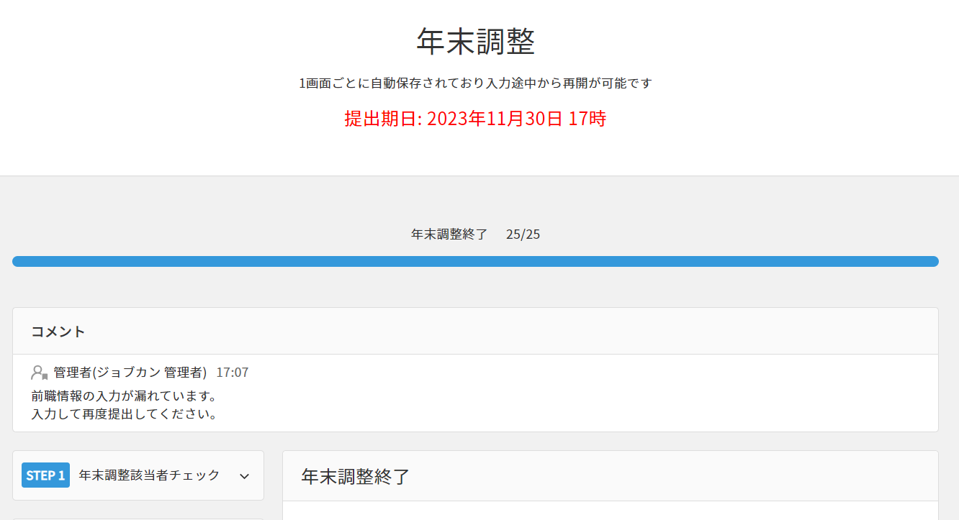
【イメージ】従業員アンケート＿修正依頼コメント

Slide 37
年末調整の流れ
10月
11月
12月
1月
12月
1月
ｃ
利用ツールの準備
従業員への周知
申告書類チェック
役所への
書類提出
従業員に情報収集を実施
過不足額精算
管理者
ｃ
従業員
控除等申告書書類
について回答
源泉徴収票
受取
過不足額の
確認

Slide 38
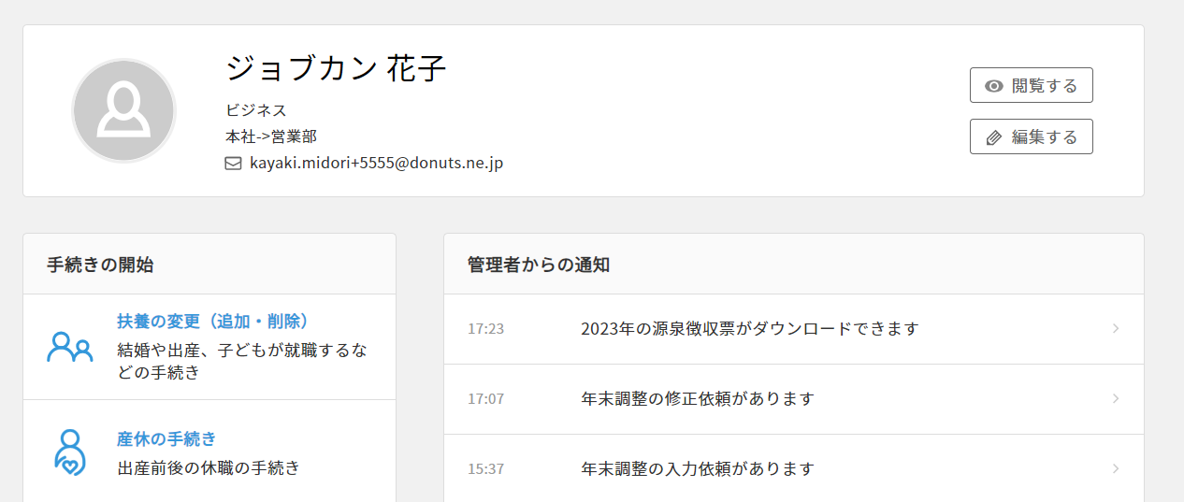
【イメージ】源泉徴収票マイページ画像
通知の項目をクリックすると
源泉徴収票がダウンロードできます

Slide 39
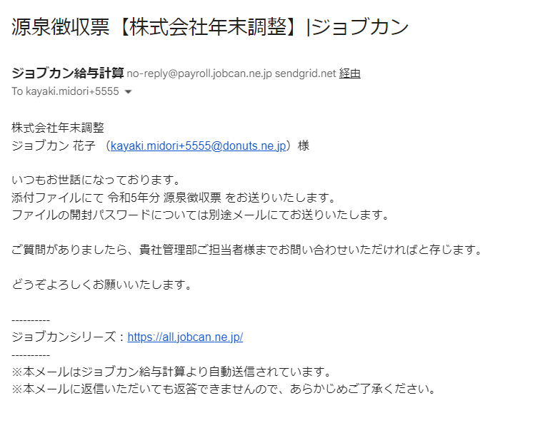
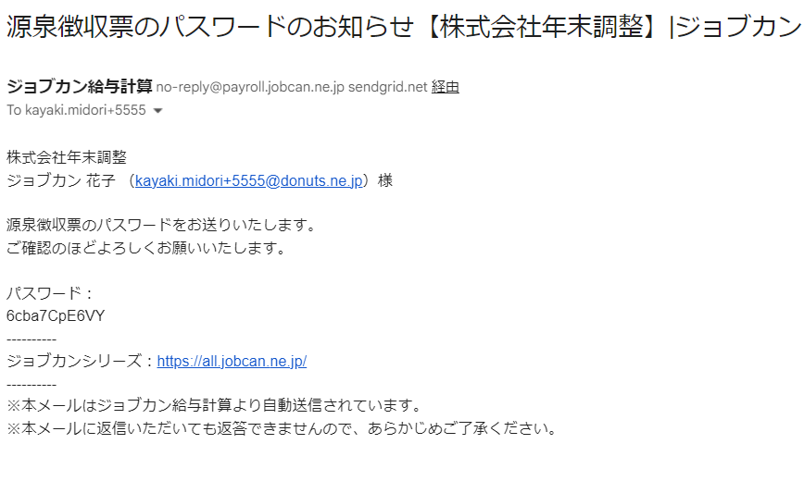
【イメージ】源泉徴収票メール通知

Slide 40
年末調整の流れ
10月
11月
12月
1月
12月
1月
ｃ
利用ツールの準備
従業員への周知
申告書類チェック
役所への
書類提出
従業員に情報収集を実施
過不足額精算
管理者
ｃ
従業員
控除等申告書書類
について回答
源泉徴収票
受取
過不足額の
確認

Slide 41
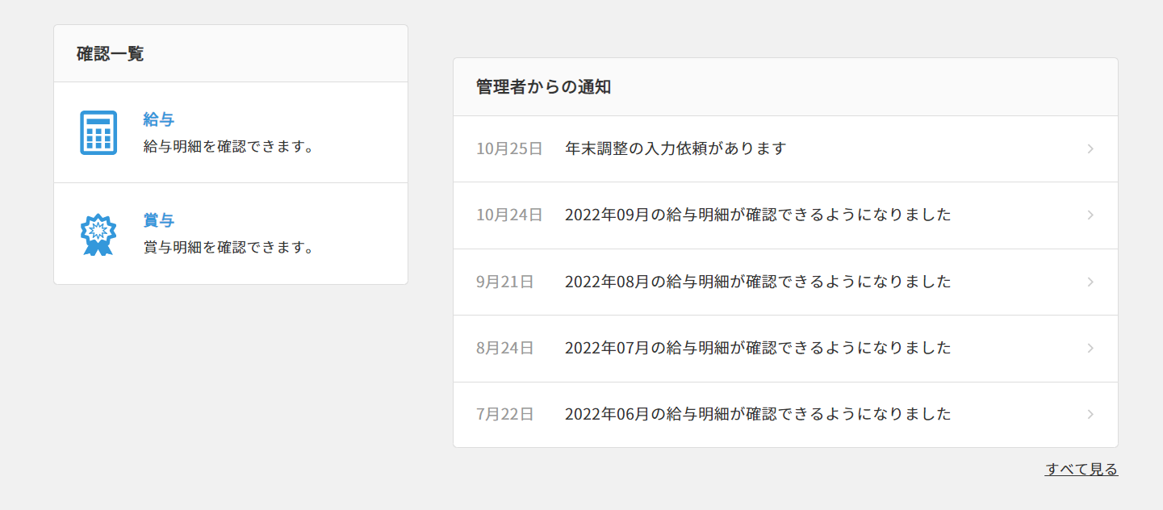
【イメージ】ジョブカン給与計算への反映

Slide 42
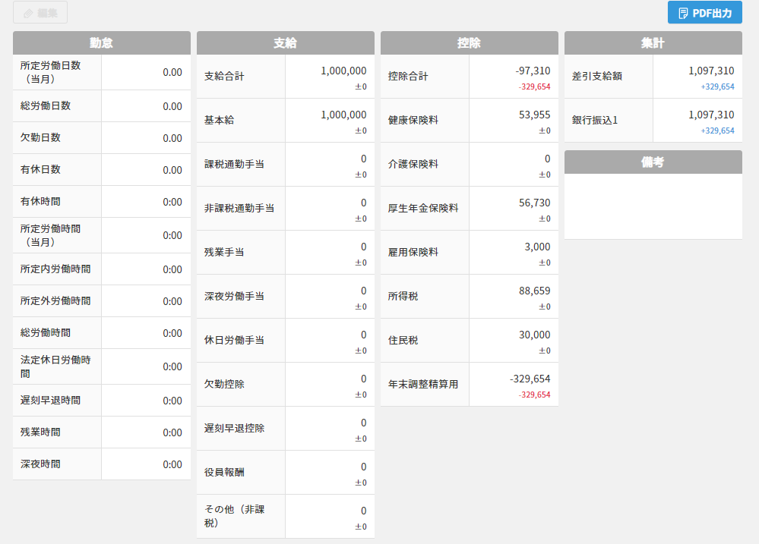
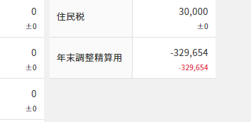
【イメージ】ジョブカン給与計算への反映

Slide 43
目次
☑ 年末調整の実施スケジュールについて
☑ 年末調整とは？
☑ 年末調整を始める前に（入力前の準備）
☑ アンケートの各設問について
☑ アンケート回答後の流れ
（修正依頼の対応方法、源泉徴収票の確認方法など）
☑ 従業員アンケートに関するよくある質問

Slide 44
よくある質問
Q.入力内容を間違えて提出してしまいました。修正できますか？
A.一度回答を提出すると、従業員側から修正することはできません。
社内の担当者にお問い合わせください。
Q.PCではなく、スマホやガラケーからでも回答できますか？
A.スマホから回答可能です。
フィーチャーフォン（ガラケー）の場合、Android搭載であれば回答できます。
回答できる環境がない場合は、社内の担当者にご相談ください。
Ｑ.アンケート入力依頼のメールが届きません。どうすればよいですか？
A.アンケート入力依頼のメールは下記どちらかのアドレスから配信されます。
・no-reply@lms.jobcan.ne.jp
・no-reply@payroll.jobcan.ne.jp
迷惑メールフォルダに振り分けられていないかご確認いただき、
見つからない場合には、社内の担当者にお問い合わせください。

Slide 45
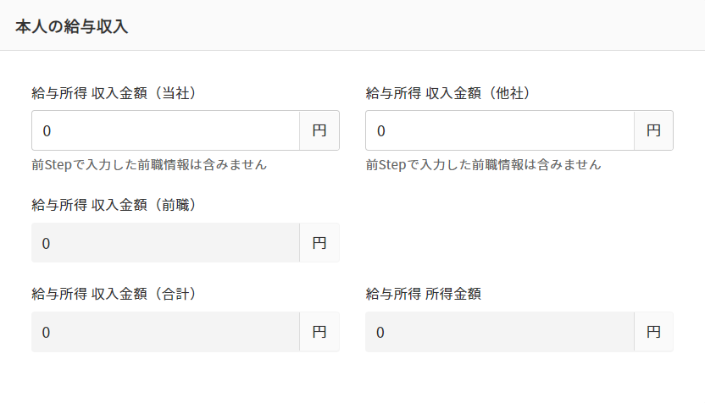
よくある質問
Q.STEP1-6 給与収入の設問について
1年間の収入金額が確定していませんが、額はどのように入力したらいいですか？
A.1年間の見込み収入金額(賞与含む、前職除く)を入力いただくため、12月末までの見込みの金額を給与明細等を確認しながらご入力ください。

Slide 46
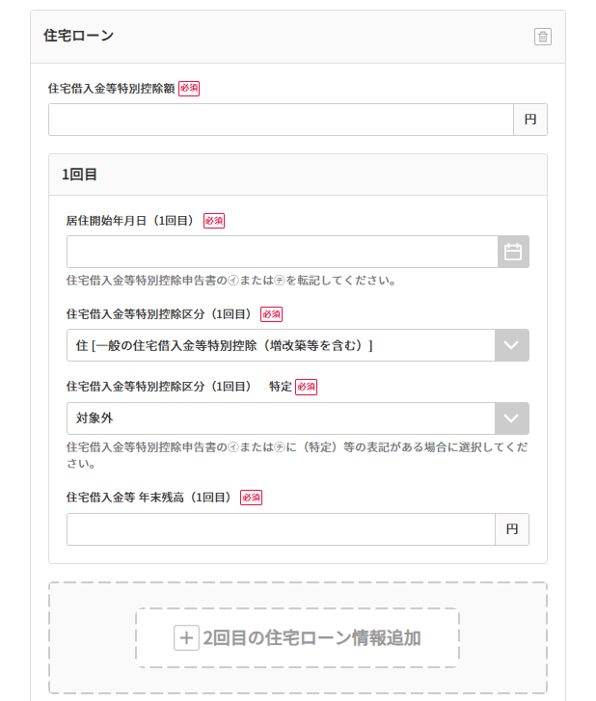
よくある質問
Q.STEP4-5 住宅ローン控除について
住宅取得特別控除を開始してからの年数を選択する箇所ですか？
A.住宅借入金の控除を受けた回数を選択いただく項目です。「住宅借入金等特別控除」の申請を複数回行ったときのみ、行った回数に分けて入力してください。

Slide 47



今年の年末調整は、
ジョブカンで楽々！

